Slide 1


Slide 2

סוגי ידע שאנו מחזיקים/ות
ביחס למוגבלויות
שבוע הכשרות
תשפ"ה
שיר געגוע לכאן/ דניאל זמיר
"שיר לסליחה, לטעות
שרק קירבה אותי יותר אל המהות
שיר עם דמעות של תקווה
שיר לאהבה
שיר געגוע לכאן
שיר שמכוון…"

Slide 3
היחס לא.נשים עם מוגבלויות​
המודל הסיעודית (הרווחה החברתית)- מטרתו לאפשר קיום בסיסי של א.נשים עם ליקויים והוא יושם בעיקר במוסדות עם הפרדה.יש לתת שירותים לפי תקנות ובהתאם לקטגוריות אליהם משייכים את הליקויים (פגם, הבחנה פתולוגית).
המודל הרפואי (מודל התנהגותי)(1971) - המוגבלות פונקציונליות של בעלי המוגבלות לעומת יתר החברה. מוגדרת כמצב לא תקין, היוצא דופן מתוך החברה הבריאה, ומתמקדת במצב הביולוגי או הפיזי שעמו הפרט נדרש להתמודד. מטרת המודל- "נורמליזציה" השגת עצמאות תפקודית והסתגלות לנורמה של החברה. על ידי אימון ותרגולים שיטתיים ניתן להכחיד התנהגות חריגה וללמד התנהגות נורמטיבית.
המודל החברתי (1986)- מתבסס על הטמעת ההבדל בין המושג "נכות" לבין המושג "מוגבלות", ולפיו המוגבלות אינה מתבטאת בתסמינים פיזיים ובמצב של חולי אלא בחסמים חברתיים וסביבתיים כגון חינוך, זכויות ושירותים, תחבורה, עיצוב סביבתי ועוד. לא המצב הפיזי או הנפשי אלא החברה ביחסה כלפי המצב הנתון היא זו אשר הופכת את האדם למוגבל.
המודל ההומניסטי-חינוכי (1998)- אינו מקבל את תכליתה של גישת ה"נורמליזציה" שם דגש על המכנה המשותף בין האנשים ולא על הייחודי שבכל אדם. ה"נורמליזציה" מכוון יותר למוכנותה של החברה להכיל את האדם עם המוגבלות בתוכה. בכך נוצר "חינוך מכליל" כלומר, הכלתם של כלל החניכים/ות השואף לטפח אדם אוטונומי, בעל/ת יכולת וביטחון לקבל החלטות לגבי רצונותיו/ה ודרכי הגשמתו/ה.

Slide 4
תפקודי האדם על פי המודל הרפואית
תפקודי האדם על פי המודל הרפואית
מושג:
מוגבלות
Disability
מושג:
נכות
Handicap
מושג:
ליקוי/לקות
Impairment
התוצאה החברתית.
כמו: פגיעה באיכות החיים, בתפקוד המשפחתי, תפקוד בקהילה וכו'.
התוצאה התפקודית של הפגיעה ברמת היחיד.
כמו: היכולת לעמוד, ללכת, לדבר, ללמוד וכו'.
המצב האובייקטיבי של פגיעה פיזית בפרט.
נועה לא הגיעה לפעילות בצופים כי השבט לא נגיש
נועה לא יכולה ללכת
נועה עם שיתוק מוחין

Slide 5
הנגשה
מציאת פתרון/ דרך לייצר הנגשה באירוע או מפעל. על מנת, לאפשר לחניך/ה עם צורך מסוים לקחת בו חלק. יצירת "פלסטר" ומענה לתבנית קבועה מראש כדי להפוך את המרחב לנגיש לאותו רגע ספציפי.
דוגמאות:
**יציאה של חניך/ה עם צרכים מיוחדים למסלול עם שכבה צעירה יותר מהשכבה שלו/ה כדי להקל את המסלול.
**המתנה של חניך/ה שומרי שבת בלבד ליציאת שבת בזמן שכל השאר חזרו הביתה.
ההשתתפות במקרה כזה היא לא ברורה מאליה ויש תחושה של התאמצות והתאמה (עבור שני הצדדים) שימו לב כי זה עלול לייצר מצב בו הצורך הופך ל"חריג" בשל המאמץ "להנגיש" אליו את הפעילות הרגילה.

Slide 6
נגישות
מידת ההתאמה של מערכת לשימושם של חניכים/ות בעלי יכולות גופניות, נפשיות ושכליות מגוונות ככל האפשר. נגישות טובה נותנת מענה לחניכים/ות עם מוגבלויות בכל התחומים.היא דורשת מהגורם המתכנן גמישות מחשבתית ותזוזות מהמבנה הקבוע יחסית של הדברים אליהם הורגלו.
הימנעו לפשט את הפתרון לטובת החניכים/ות המשתלבים/ות הדבר לא בהכרח נכון.
בנוסף, הנגישות תעניק תחושה של שוויון לכלל החניכים/ות והוריהם/ן ומייצר תהליכי עבודה נכונים ומובנים הרבה יותר ומתוכננים מאשר לתת פתרונות מהירים ולא מתכוננים.
דוגמאות:
*יצירת מתווה טיול עם מסלולים נגישים ומותאמים למגוון- נקודות יציאה וכניסה לרכב, מקטעים במספר רמות קושי לבחירה של החניכים/ות, אפשרות למעבר של טרקר, סיום הטיול אחרי צאת שבת וכו'.

Slide 7
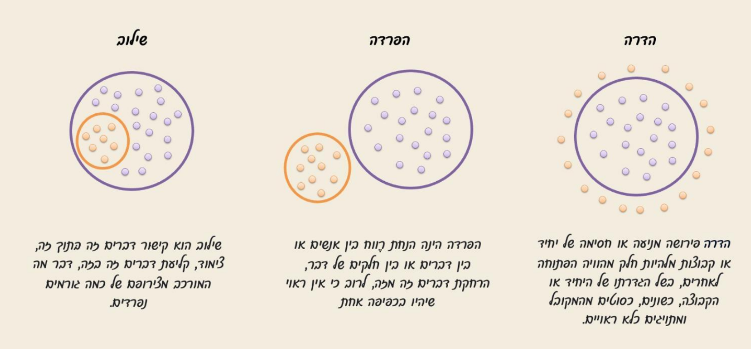
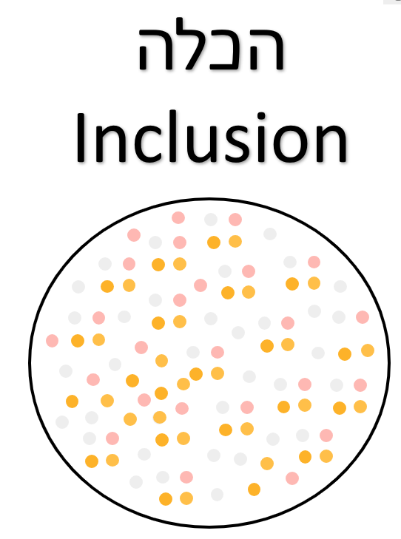
Notes:
התפתחות תחום הצמי"ד בתנועה: יציאה להתנדבות בקהילה, קבוצות צמי"ד, שילוב פרטני, חינוך כוללני

Slide 8
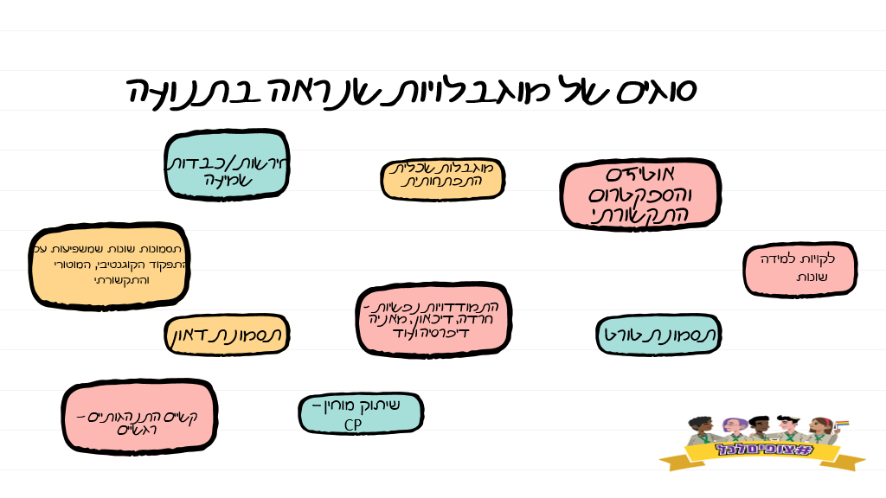

Slide 9
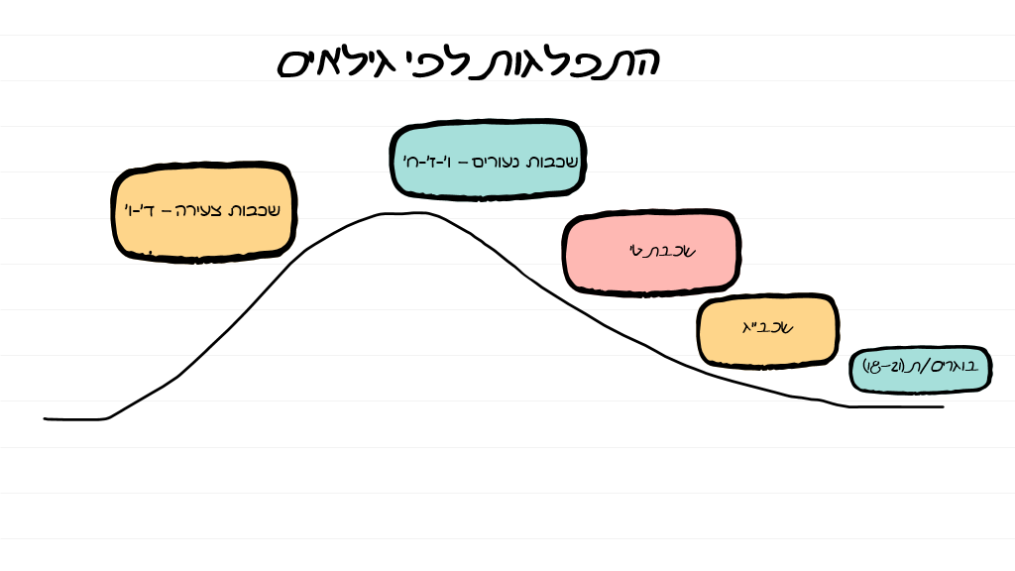

Slide 10
מגוון במרחב המשותף
נותן ערך!
חינוכית עקרונות עבודה להתאמת פעולה במסע בצופים, הדרכה מגוונות הכוללת מתודות שונות, הסתכלות על החניך והחניכה כמומחים לחייהם
מהותית- מבנית השתלבות שכב"ג בחנוכה, הדרכה ב-CO, שנת שירות שותפה ועוד…
לוגיסטית מתקנים נגישים בפורימונים, טיולים עם טרקרים, שימוש במגביר קול, שילוט בפישוט לשוני, פינות שקטות ועוד…

Slide 11
כיצד עלינו להתנהל במפגש עם חניכים/ות עם מאפיינים מאתגרים או שנדרשות התאמות מצידנו?
נסתכל כיצד הסביבה והפעילות מתאימים לתת מענה לחניכ/ה ואיננו מסתכלים על הלקות של החניכ/ה, כחוסר התאמה לפעילות.

Slide 12
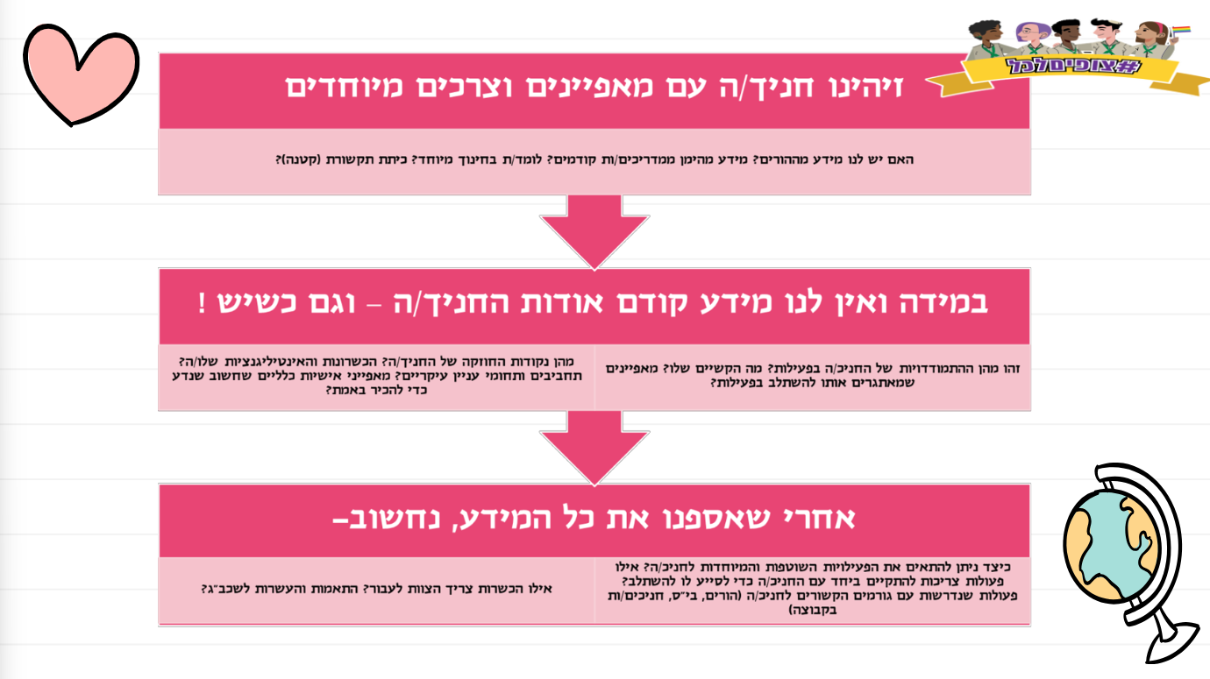

Slide 13
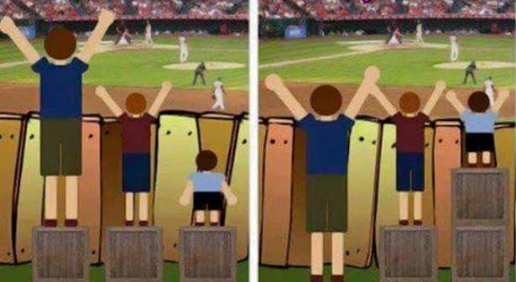
להיות פייר
זה לא לתת לכל חניך/ה את אותו הדבר
שווה בשווה
צדק
אלא לתת לכל חניך/ה את מה שהיא או הוא באמת צריך/ה
Notes:
להיות פייר
זה לא לתת לכל חניך/ה את אותו הדבר
אלא לתת לכל חניך/ה את מה שהיא או הוא באמת צריך/ה

Slide 14


Slide 15
יחידה הבאה- תפיסת הכלה

Slide 16
